Slide 1

Luxusné limuzíny

Slide 2
Luxusná flotila
Špička dostupných modelov
Skúsení šoféri
Služba po celej krajine
N
E
W
S

Slide 3
Navrhované nové typy
Cork
Limerick
Kilkenny
Galway

Slide 4
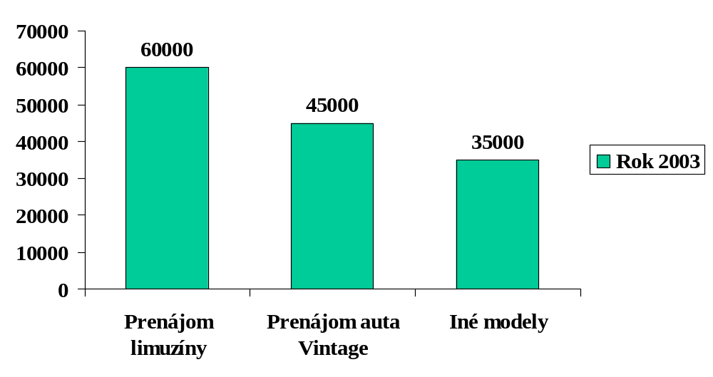
Príjmy v roku 2003

Slide 5
Výbehové modely
Tipperary
Clonmel

